Slide 1

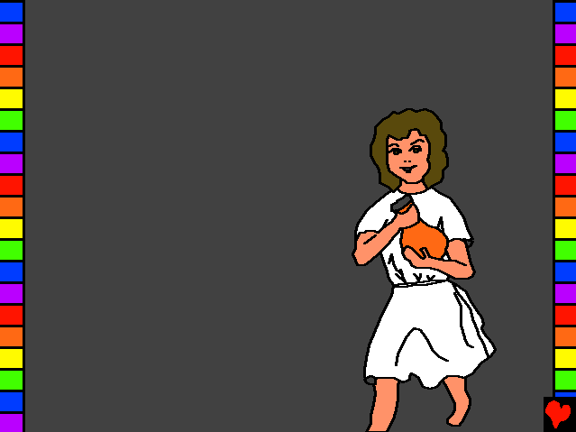
Samuel, tânărul slujitor al lui Dumnezeu

Slide 2
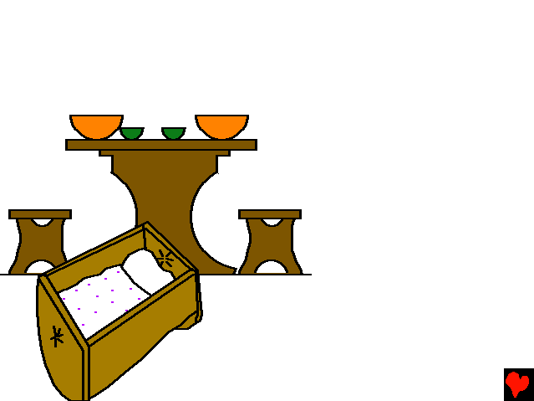
Ana era o femeie bună, căsătorită cu Elcana, un om
bun şi el.
Amândoi se închinau Domnului şi arătau
bunătate faţă de alţii. Dar ceva lipsea din viaţa Anei. Ea dorea un copil. O, cât de mult ar fi dorit lucrul acesta!
A aşteptat şi s-a rugat, a sperat şi a aşteptat şi mai mult. Dar
totuşi nimic nu se schimba în viaţa ei.

Slide 3
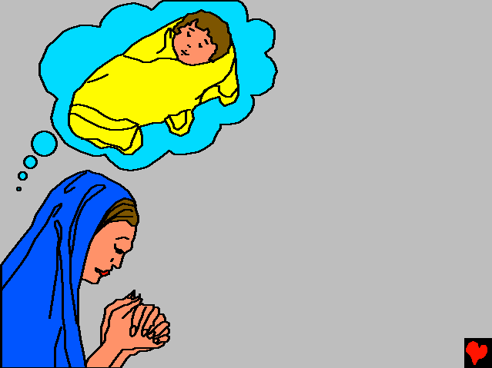
În fiecare an, Ana mergea să se închine Domnului la Templu. În rugăciunea ei, Ana
a promis Domnului că dacă va fi binecuvântată cu un fiu, ea îl va închina Domnului pentru toate
zilele vieţii lui.

Slide 4
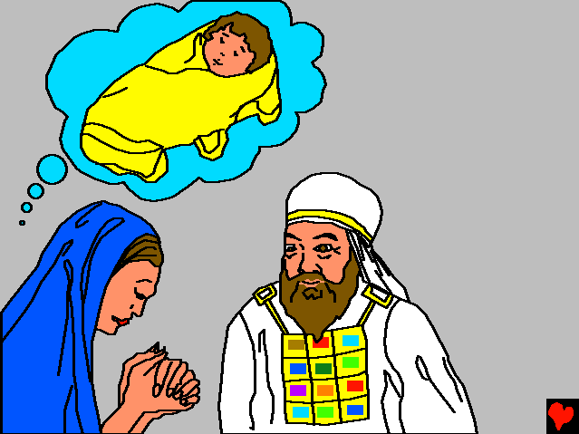
Bătrânul preot Eli a văzut-o pe Ana rugându-se. El a crezut că Ana era beată deoarece buzele ei se mişcau dar
nu se auzea nici un sunet. Eli a mustrat-o
pe Ana!

Slide 5
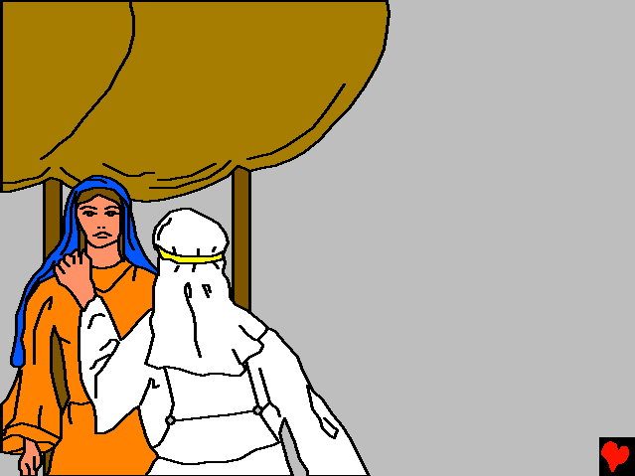
Ana i-a spus lui Eli despre rugăciunea ei pentru un copil şi
promisiunea făcută lui Dumnezeu. „Mergi în pace," i-a spus Eli. „Şi Dumnezeul lui Israel să asculte rugăciunea pe care I-ai făcut-o!" Cuvintele acelea i-au dat Anei speranţă.

Slide 6
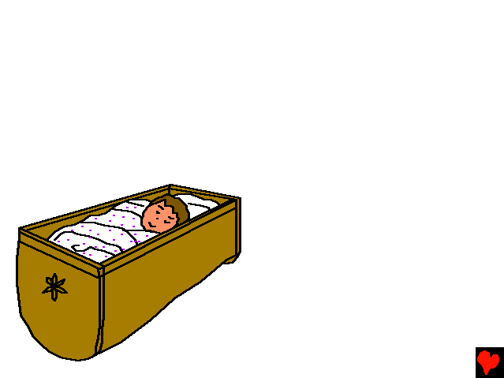
Inima Anei s-a umplut de bucurie. „Domnul şi-a amintit de ea" şi i-a răspuns la rugăciune. Ea şi Elcana au avut un băiat căruia i-au pus numele Samuel (care înseamnă „Dumnezeu a ascultat"). Dar oare şi-a amintit Ana de promisiunea făcută lui Dumnezeu?

Slide 7
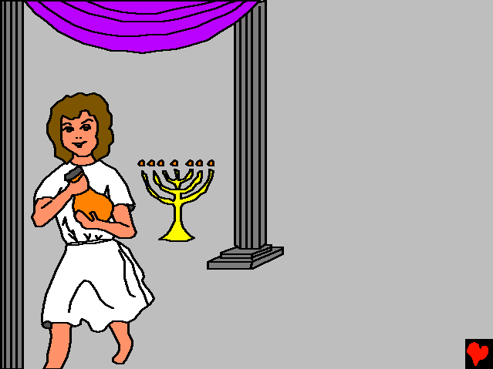
Ana a încetat să mai meargă la Templu în fiecare an. O, Doamne! Oare şi-a
încălcat promisiunea făcută Domnului? Nu, Ana a aşteptat până când Samuel a fost suficient de mare ca să poată locui la Templu şi
să-l ajute pe Eli în slujba lui Dumnezeu. Apoi, suficient de mare fiind,
l-a adus la Templu.

Slide 8
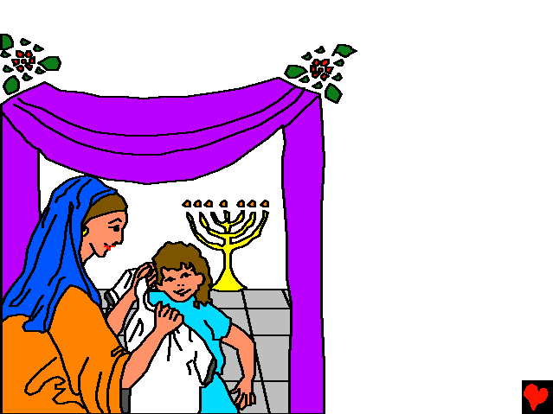
Dumnezeu a cinstit pe Ana pentru credința ei. După Samuel Dumnezeu i-a dăruit încă trei fii şi două fete. În fiecare an, Ana mergea la Templu să-L laude pe Dumnezeu - şi să-i ofere lui Samuel o
nouă mantie.

Slide 9
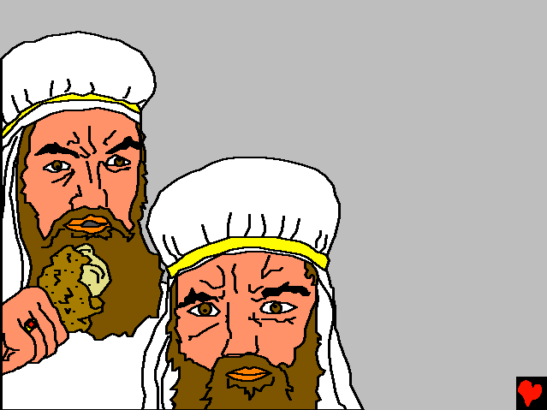
Samuel nu era singurul ajutor al lui Eli. Fii lui Eli, Hofni şi Fineas, de asemenea lucrau acolo. Dar ei
l-au dezonorat pe Dumnezeu făcând lucruri rele şi nu s-au schimbat nici la
rugămintea tatălui lor, Eli. Preotul Eli ar fi trebuit să-i îndepărteze de Templu. Dar lucrul acesta nu s-a întâmplat.

Slide 10
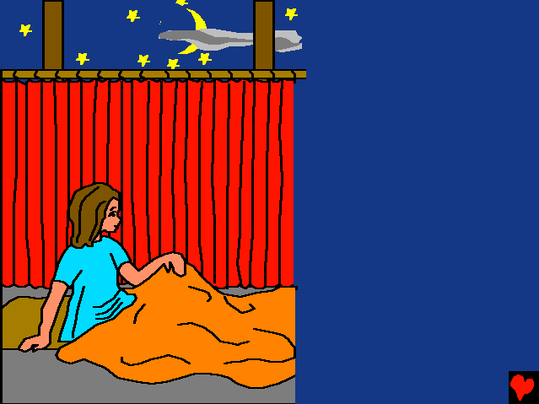
Într-o noapte, Samuel a auzit o voce chemându-l. Băiatul a crezut că îl chema Eli. „Iată-mă," a spus el.
„Nu te-am strigat," a răspuns Eli. Acest lucru s-a întâmplat de trei ori. Apoi Eli a înţeles că Dumnezeu vroia să-i vorbească
lui Samuel.

Slide 11
Eli i-a spus lui Samuel, „dacă vei mai fi chemat, să spui: ’Vorbeşte, Doamne, căci slujitorul Tău ascultă'" Şi Dumnezeu l-a chemat din nou şi i-a încredinţat lui Samuel un mesaj foarte important.

Slide 12
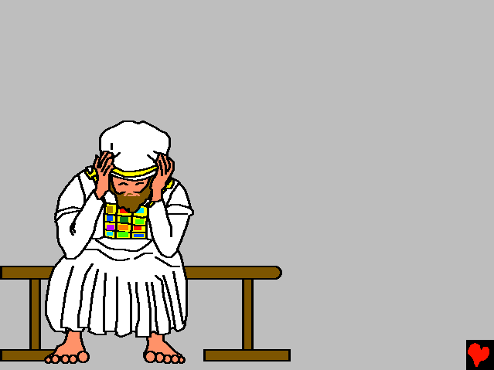
Dimineaţa Eli l-a chemat pe Samuel.
„Care
este cuvântul pe care ţi l-a vorbit Domnul?" a întrebat el. Tânărul Samuel i-a spus totul. A fost un mesaj teribil - Dumnezeu urma să distrugă toată familia lui
Eli din pricina fărădelegii lui Hofni şi Fineas.

Slide 13
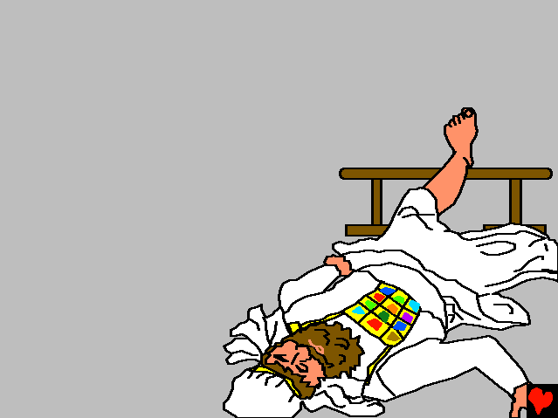
Avertismentul lui Dumnezeu a devenit realitate. În timpul războiului cu Filistenii, cei doi fii răi ai lui Eli au adus chivotul lui Dumnezeu în fruntea armatei lui Israel. Duşmanii au luat chivotul lui
Dumnezeu şi au ucis pe Hofni şi Fineas alături de mulţi alţi istraeliţi. Când Eli a auzit lucrul acesta, a leşinat,
şi-a rupt gâtul şi a murit în aceeaşi zi.

Slide 14
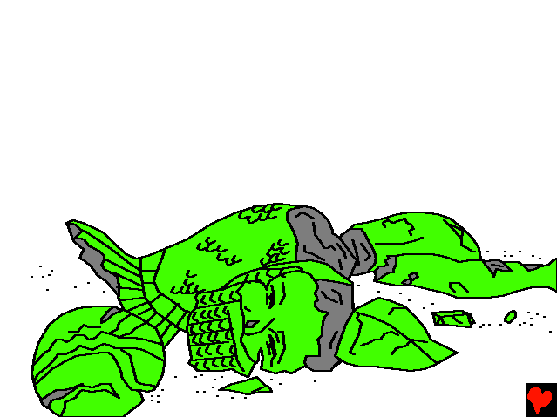
Chivotul lui Dumnezeu a adus necazuri Filistenilor. Ei au dus chivotul în casa lui Dagon, dumnezeul fals al filistenilor. A doua zi de dimineaţă au găsit pe idolul Dragon cu faţa la pământ înaintea chivotului.
Filistenii l-au pus înapoi la locul lui - dar în dimineaţa urătoare au găsit pe Dragon întins cu faţa la pământ, tăiat în bucăţi.

Slide 15
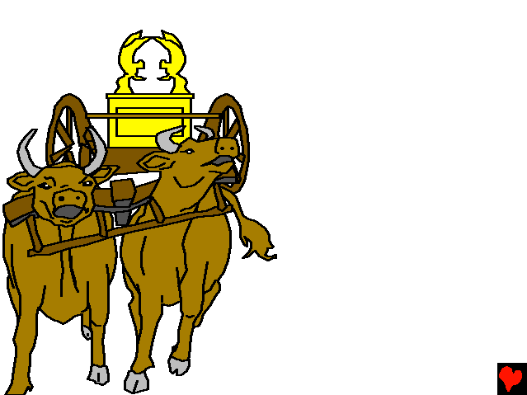
Boala şi moartea s-a răspândit asupra Filistenilor. Ca să vadă dacă Dumnezeu era Cel care îi pedepsea, filistenii au luat două vaci care alăptau
le-au înjugat la car, dar au păstrat viţeii. „Dacă vacile se vor îndrepta către Israel, şi îşi vor părăsi viţeii, înseamnă că Dumnezeu le-a făcut acest mare rău," au spus
ei. Vacile au apucat drept pe drum şi nu s-au abătut.

Slide 16
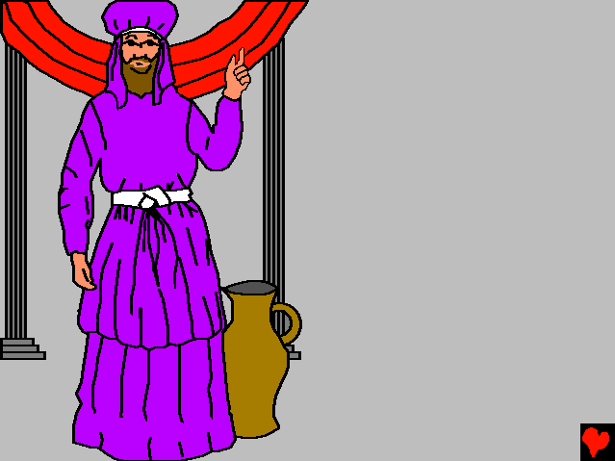
Apoi Samuel, care era acum adult, a vorbit poporului lui Israel. „Dacă din toată inima voastră vă întoarceţi la Domnul...
El vă va salva din mâna Filistenilor." Poporul s-a supus şi a ascultat
îndemnul credinciousului profet al lui Dumnezeu. Şi mâna Domnului a fost împotriva Filistenilor
în toate zilele lui Samuel.

Slide 17

Sfârşit

